Slide 1




PEI
NA PRÁTICA
PROFESSORA:
ESCOLA:

Slide 2



ÍNDICE
DEFINIÇÃO
LEI
FUNCIONALIDADE
ADAPTAÇÃO E FLEXIBILIZAÇÃO
PEI - PASSO A PASSO
CADA UM DE VOCÊS RECEBERAM 1 PEI PRONTO PARA COMPREENDER MELHOR.

Slide 3





MAS O QUE É ?
PEI
O Plano de Ensino Individualizado (PEI) é um documento pedagógico adaptado para atender às necessidades educacionais específicas de estudantes com deficiência, Transtorno do Espectro Autista (TEA) ou dificuldades de aprendizagem, garantindo seu acesso à educação de forma equitativa.

Slide 4
O QUE DIZ A LEI?
O Estado deve garantir que a escola ofereça adaptações e suporte para a aprendizagem de alunos com deficiência ou dificuldades.
1. Estatuto da Pessoa com Deficiência (Lei nº 13.146/2015 – Lei Brasileira de Inclusão - LBI)
🔹 Art. 27 – Garante educação inclusiva em todos os níveis.
🔹 Art. 28, inciso III – Determina a adaptação do currículo e a oferta de acessibilidade pedagógica, incluindo materiais, tecnologia assistiva e estratégias diferenciadas.
O PEI deve ser elaborado respeitando a individualidade do aluno, garantindo acesso e participação nas atividades escolares.

Slide 5
O QUE DIZ A LEI?
2. Lei de Diretrizes e Bases da Educação Nacional (LDB – Lei nº 9.394/1996)
🔹 Art. 59 – Os sistemas de ensino devem assegurar:
✔ Currículos adaptados e métodos específicos.
✔ Recursos para o desenvolvimento das habilidades dos alunos.
✔ Avaliação contínua e individualizada.
A escola deve criar estratégias de ensino adequadas para cada aluno, respeitando suas potencialidades e desafios.

Slide 6


FUNCIONALIDADE
✔ Personalizar o ensino conforme as habilidades e dificuldades do aluno.
✔ Assegurar estratégias e recursos adequados ao desenvolvimento do estudante.
✔ Promover aprendizagem significativa e inclusão escolar.
✔ Adaptar e flexibilizar currículos sem excluir o aluno do contexto escolar.

Slide 7

O QUE É ADAPTAÇÃO CURRICULAR?
É uma estratégia da educação inclusiva que permite modificar conteúdos, objetivos, métodos e avaliações para garantir o aprendizado dos alunos com necessidades educacionais específicas.
Quando é necessária?
A adaptação curricular é utilizada quando o aluno, COM OU SEM DIAGNÓSTICO não consegue acompanhar o currículo regular, mesmo com flexibilizações e apoio pedagógico. O professor regente é o profissional mais indicado para estar à frente da adaptação curricular de sua própria disciplina ou turma; já que é o especialista em tal.

Slide 8
FLEXIBILIZAÇÃO X ADAPTAÇÃO
Flexibilização Curricular: Mantém os mesmo objetivos e conteúdos essenciais para todos os alunos, mas com adaptações na abordagem, metodologia, materiais e avaliação.
A adaptação curricular deve ser aplicada quando a flexibilização não é suficiente para garantir o aprendizado do aluno.
Adaptação Curricular: É quando um aluno precisa estudar um conteúdo diferente da turma.
Adaptação de Atividades: Quando um aluno precisa realizar uma atividade de maneira diferente dos demais.

Slide 9

PARTE 02
PEI PASSO A PASSO

Slide 10
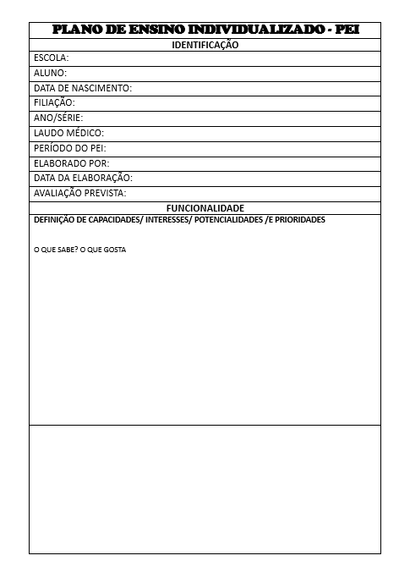
PEI - PLANO DE ENSINO INDIVIDUALIZADO
OBS: Está parte é feita com ajuda do professor de AEE
Título: Identificação do Aluno
A Identificação é a base do PEI, pois reúne as informações essenciais do estudante, permitindo um planejamento pedagógico adequado às suas necessidades.
Esses dados garantem um registro preciso do aluno, possibilitando um acompanhamento eficiente e personalizado.

Slide 11
PEI - PLANO DE ENSINO INDIVIDUALIZADO
2.Funcionalidade
O QUE O ALUNO SABE?
📍 Conhecimentos e habilidades já adquiridas.
📍 Competências acadêmicas, motoras e sociais.
📍 Grau de autonomia em tarefas escolares e diárias.
PRIORIDADES NO ENSINO
📍 O que é essencial desenvolver no aluno.
📍 Principais habilidades a serem trabalhadas.
📍 Estratégias para aprimorar autonomia e socialização.

Slide 12
PEI - PLANO DE ENSINO INDIVIDUALIZADO
2.Funcionalidade
O QUE O ALUNO GOSTA?
📍 Atividades, jogos e conteúdos que despertam interesse.
📍 Métodos de ensino mais eficazes.
📍 Estilo de aprendizagem predominante.
POTENCIALIDADES
📍 Habilidades que podem ser fortalecidas.
📍 Áreas em que o aluno apresenta facilidade.
📍 Aspectos positivos a serem desenvolvidos.

Slide 13
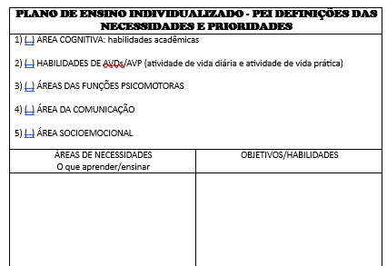
DEFINIÇÕES DAS NECESSIDADES E PRIORIDADES
Áreas de Necessidade:
✅ Área Cognitiva (Habilidades Acadêmicas) – Aprendizagem de conteúdos escolares (leitura, escrita, matemática).
✅ Habilidades de AVDs/AVP (Atividades de Vida Diária e Prática) – Autonomia em higiene, alimentação, organização.
✅ Áreas das Funções Psicomotoras – Coordenação motora fina e grossa, equilíbrio, percepção espacial.
✅ Área da Comunicação – Expressão verbal e não verbal, comunicação alternativa, interação social.
✅ Área Socioemocional – Reconhecimento e regulação das emoções, socialização e regras de convivência.

Slide 14
ESTRATÉGIAS DE ENSINO E APRENDIZAGEM
O PEI DEVE INCLUIR ESTRATÉGIAS CLARAS PARA GARANTIR QUE O ALUNO TENHA ACESSO AO CURRÍCULO DE FORMA PERSONALIZADA E EFICIENTE.

Slide 15
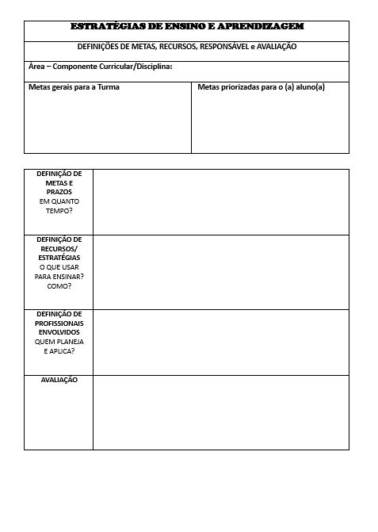
ESTRATÉGIAS DE ENSINO E APRENDIZAGEM
1. ÁREA – COMPONENTE CURRICULAR/DISCIPLINA
-ESPECIFICAR A DISCIPLINA OU ÁREA DO CONHECIMENTO EM QUE AS ADAPTAÇÕES SERÃO FEITAS (EX: LÍNGUA PORTUGUESA, MATEMÁTICA, CIÊNCIAS...).

Slide 16
ESTRATÉGIAS DE ENSINO E APRENDIZAGEM
2. METAS GERAIS PARA A TURMA
Definir os objetivos pedagógicos comuns a todos os alunos da classe.
Exemplo:
✔ Desenvolver a leitura e interpretação de pequenos textos narrativos.

Slide 17
ESTRATÉGIAS DE ENSINO E APRENDIZAGEM
3. METAS PRIORIZADAS PARA O (A) ALUNO (A)
Adaptar os objetivos conforme as necessidades do estudante.
Exemplo:
✔ Reconhecer e identificar letras e palavras simples com apoio visual.

Slide 18
ESTRATÉGIAS DE ENSINO E APRENDIZAGEM
4. DEFINIÇÃO DE METAS E PRAZOS
-Pergunta-chave: Em quanto tempo as metas devem ser alcançadas?
Exemplo:
✔ Em 2 meses, o aluno deverá identificar e nomear todas as vogais.

Slide 19
ESTRATÉGIAS DE ENSINO E APRENDIZAGEM
5. DEFINIÇÃO DE RECURSOS E ESTRATÉGIAS
Pergunta-chave: O que será usado para ensinar? Como será ensinado?
Exemplo:
✔ Uso de jogos interativos, flashcards, leitura mediada, vídeos educativos, atividades táteis.

Slide 20
ESTRATÉGIAS DE ENSINO E APRENDIZAGEM
6. DEFINIÇÃO DE PROFISSIONAIS ENVOLVIDOS
Pergunta-chave: Quem planeja e aplica as estratégias?
Exemplo:
✔ Professor do AEE, professor regente, fonoaudiólogo, terapeuta ocupacional, psicopedagogo.

Slide 21
ESTRATÉGIAS DE ENSINO E APRENDIZAGEM
7. AVALIAÇÃO
Pergunta-chave: Como será feita a avaliação do progresso do aluno?
Exemplo:
✔ Registros de observação, relatórios descritivos, análise de atividades, portfólio de aprendizagem.

Slide 22

REGISTRO AVALIATIVO NO PEI
O Registro Avaliativo é essencial para acompanhar o progresso do aluno e ajustar as estratégias pedagógicas conforme necessário.
1. Período Avaliativo: Definir o período em que a avaliação será realizada (mensal, trimestral, semestral).
2. Área/Componente Curricular/Disciplina: Especificar a disciplina ou conjunto de habilidades avaliadas (ex: Língua Portuguesa, Matemática, Habilidades Socioemocionais).
3. Avaliação: Descrever como o aluno respondeu às estratégias e atividades propostas.

Slide 23
CONCLUSÃO
Garantir a aprendizagem do aluno na sala regular exige adaptações pedagógicas eficazes, respeitando suas necessidades individuais e promovendo um ensino inclusivo e acessível.
Ao reduzir e estruturar o conteúdo, proporcionamos um ambiente de aprendizagem que favorece a participação ativa, a construção do conhecimento e o desenvolvimento das habilidades essenciais de forma gradual, lúdica e funcional.
Com estratégias visuais, materiais concretos e ensino estruturado, o aluno terá mais segurança e autonomia para avançar no aprendizado, respeitando seu ritmo e potencial.
Aprender é um processo! O importante é oferecer ferramentas e metodologias adaptadas para que o aluno possa se desenvolver e se sentir pertencente ao ambiente escolar.
Inclusão é transformar desafios em possibilidades!

